Slide 1
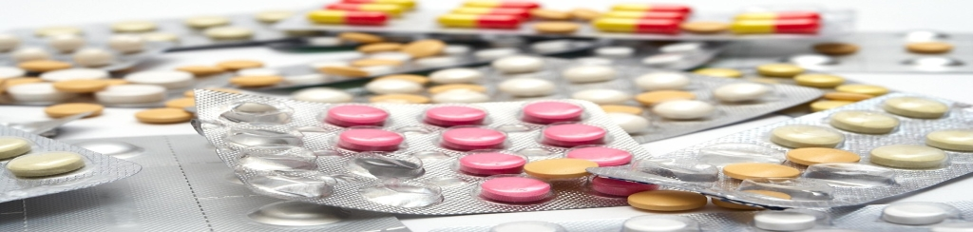
UUSI APTEEKKI: KOMMENTTIPUHEENVUORO
Professori Marja Airaksinen
Farmakologian ja lääkehoidon osasto
Farmasian tiedekunta
Helsingin yliopisto

Slide 2
HERRA X (MIES KADULTA)
(Apteekkari 3/2013)
Mies, 87 v.
Asuu kotona vaimonsa kanssa
Diabetes, kohtauksittainen eteisvärinä, verenpainetauti, hyperkolesterolemia, glaukooma, kohtalainen munuaisten vajaatoiminta
(GFR-arvo 45 ml/min)
Kärsii kivuista, tulehdusarvot koholla → lihasreumaepäily, aloitettu kortisoni- ja kipulääkitys
Käytössä myös monivitamiini-valmiste ja D-vitamiini
LÄÄKITYSKORTTI
Lääke | Annostus
Lantus Solostar 100 IU/ml (insuliini) | 26 ky/vrk
Januvia 100 mg (sitagliptiini) | 1 x 1
Marevan forte 5 mg (varfariini) | Erillinen ohje
Furesis 40 mg (furosemidi) | 1 x 1
Bisoprolol 5 mg (bisoprololi) | 1 x 1
Losatrix comp 100 mg/25 mg (hydroklooritiatsidi/losartaani) | 1 x 1
Simvastatin 20 mg (simvastatiini) | 1 x 1
Dorzolamide Teva 20 mg/ml (dortsolamidi) | 1 tippa x 2
Xalatan 50 mikrog/ml (latanoprosti) | 1 tippa x 1
Prednisolon 5 mg (prednisoloni) | ½ x 1
Norspan 5 mikrog/t (buprenorfiini) | 1 x viikko
Somac 40 mg (pantopratsoli) | 1 x 1
Heinix 10 mg (setiritsiini) | 1 x 1

Slide 3
MIES 87v LÄÄKELISTA:
Kuka lukee + tulkitsee + puuttuu hoidollisesti merkittäviin ongelmiin?
Miten ko. lääkelistan sisältöön on päädytty?
Miten suunnitelmallinen lääkehoito on?

Slide 4
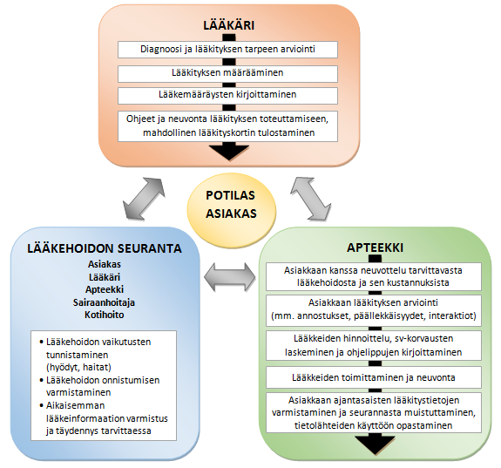
LÄÄKEHOIDON TOTEUTUSPROSESSI

Slide 5
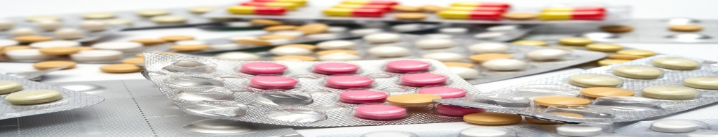
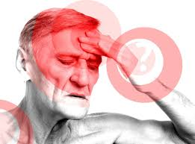
ENTÄ JOS HENKILÖ HALUAISI OSTAA HYVÄÄ KIPULÄÄKETTÄ?

Slide 6
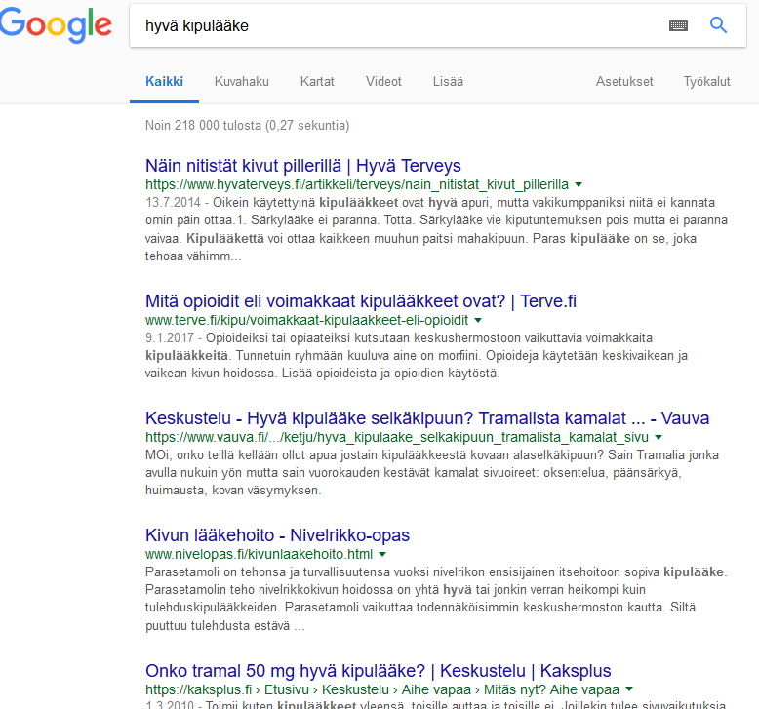
MIKÄ ON HYVÄ KIPULÄÄKE?

Slide 7

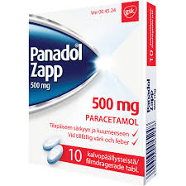
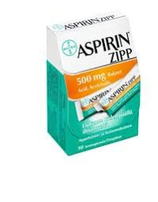
HYVÄ ITSEHOITOKIPULÄÄKE: MARKKINOINNIN LUOMAT MIELIKUVAT

Slide 8
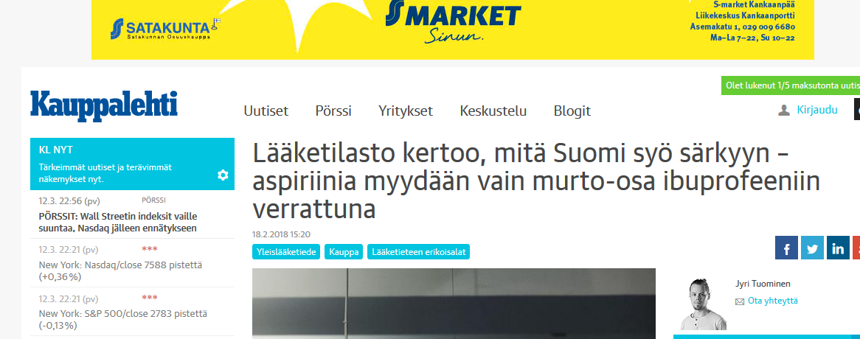
LÄÄKKEET KAUPPATAVARANA

Slide 9

ENTÄ JOS HERRA X HALUAA OSTAA RAVINTOLISÄN (LUONTAISTUOTTEEN) VOINTIA KOHENTAMAAN?

Slide 10
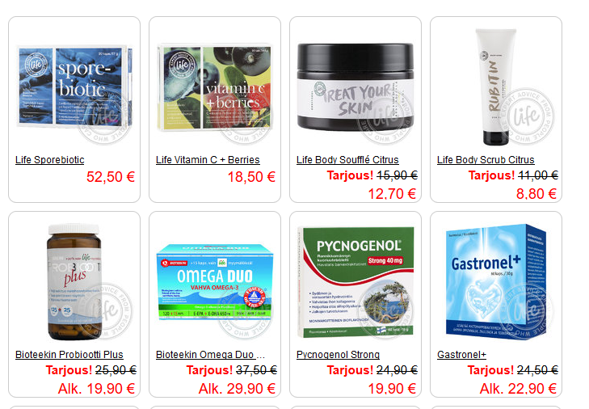
MIKÄ ON MINULLE HYVÄ?

Slide 11
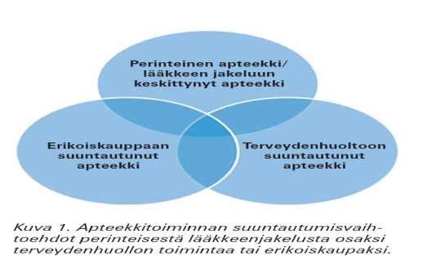
APTEEKKITOIMINNAN SUUNTAUTUMISVAIHTOEHDOT (Jokinen ym. 2014, Jokinen 2016)

Slide 12
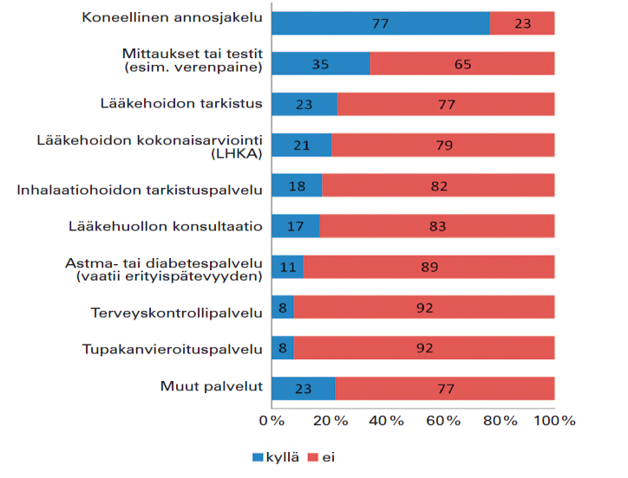
APTEEKKIEN TARJOAMAT TERVEYDEN-HUOLTOON SUUNTAUTUNEET PALVELUT 2013
(Jokinen ym. 2014, Jokinen 2016)

Slide 13
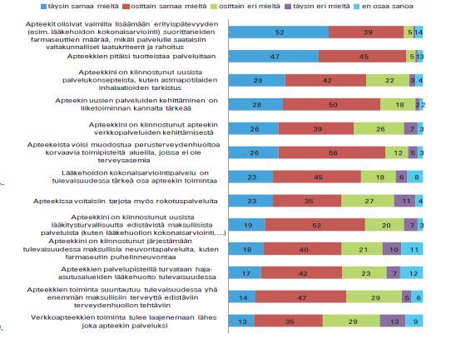
APTEEKKAREIDEN NÄKEMYS TERVEYDEN-HUOLTOON SUUNTAUTUNEISTA PALVELUISTA 2020 (Jokinen ym. 2014)

Slide 14
LÄÄKEHOITOJEN TOTEUTUMINEN KÄYTÄNNÖSSÄ
Tyrosiinikinaasihoitoa saavat leukemiapotilaat (haastattelututkimus, n=86, Kekäle 2016):
  Yhdelläkään ei ollut hoitosuunnitelmaa
  Muutamalla oli lääkityskortti
  Potilaat pitivät tärkeimpänä hoitoon sitoutumisen apuvälineenä hoitajan kanssa keskustelua, vähiten tärkeänä pidettiin muistutusviestiä matkapuhelimeen
  Lääkäreillä liian positiivinen kuva hoitoon sitoutumisesta, mikä perustui vasteeseen

Slide 15
ASIAKKAAN APTEEKKIIN TULKITTAVAKSI TUOMA LÄÄKELISTA 9.5.2017

Slide 16
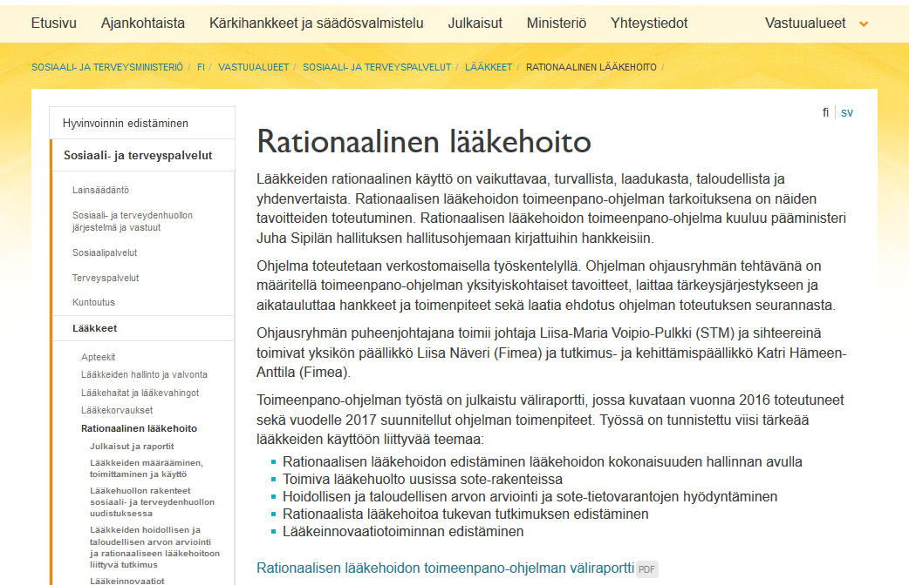
STM: RATIONAALISEN LÄÄKEHOIDON TOIMEENPANO-OHJELMA

Slide 17
YHTEISKUNNALLISEN
KESKUSTELUN LÄHTÖKOHTA:
Kuka apteekkitoiminnan omistajana on valmis rahoittamaan turvallista ja rationaalista lääkehoitoa tukevan infrastruktuurin?

Slide 19

LISÄÄ TIETOA LÄÄKEKAAOKSESTA JA SEN HALLINNASTA SOTE-MUUTOKSESSA
Kunnallisalan kehittämissäätiö KAKS 2017
https://kaks.fi/wp-content/uploads/2017/09/tutkimusjulkaisu_106.pdf

